Slide 1


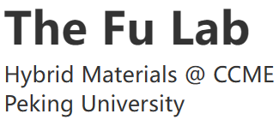


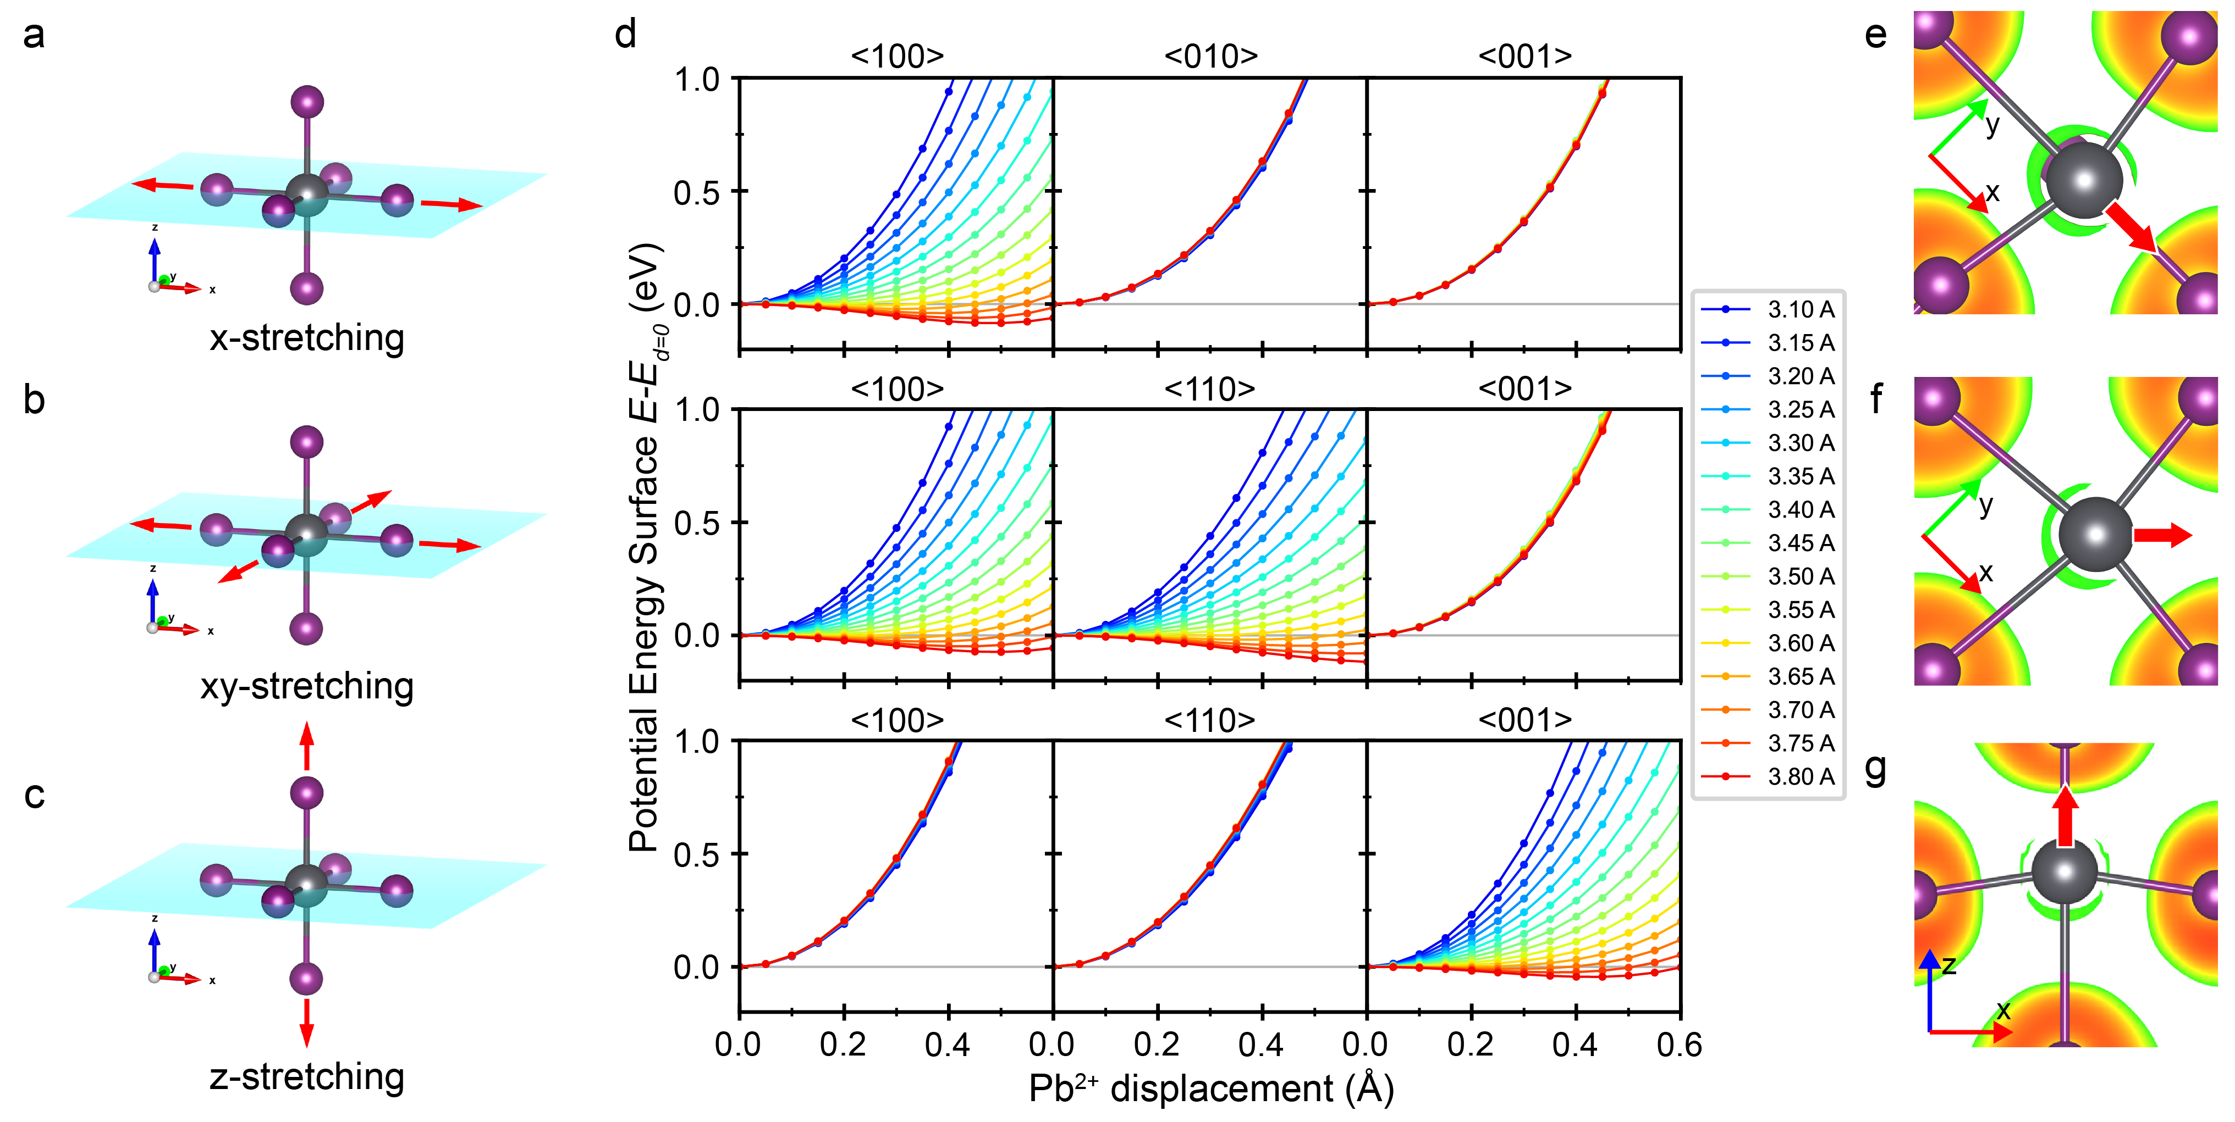
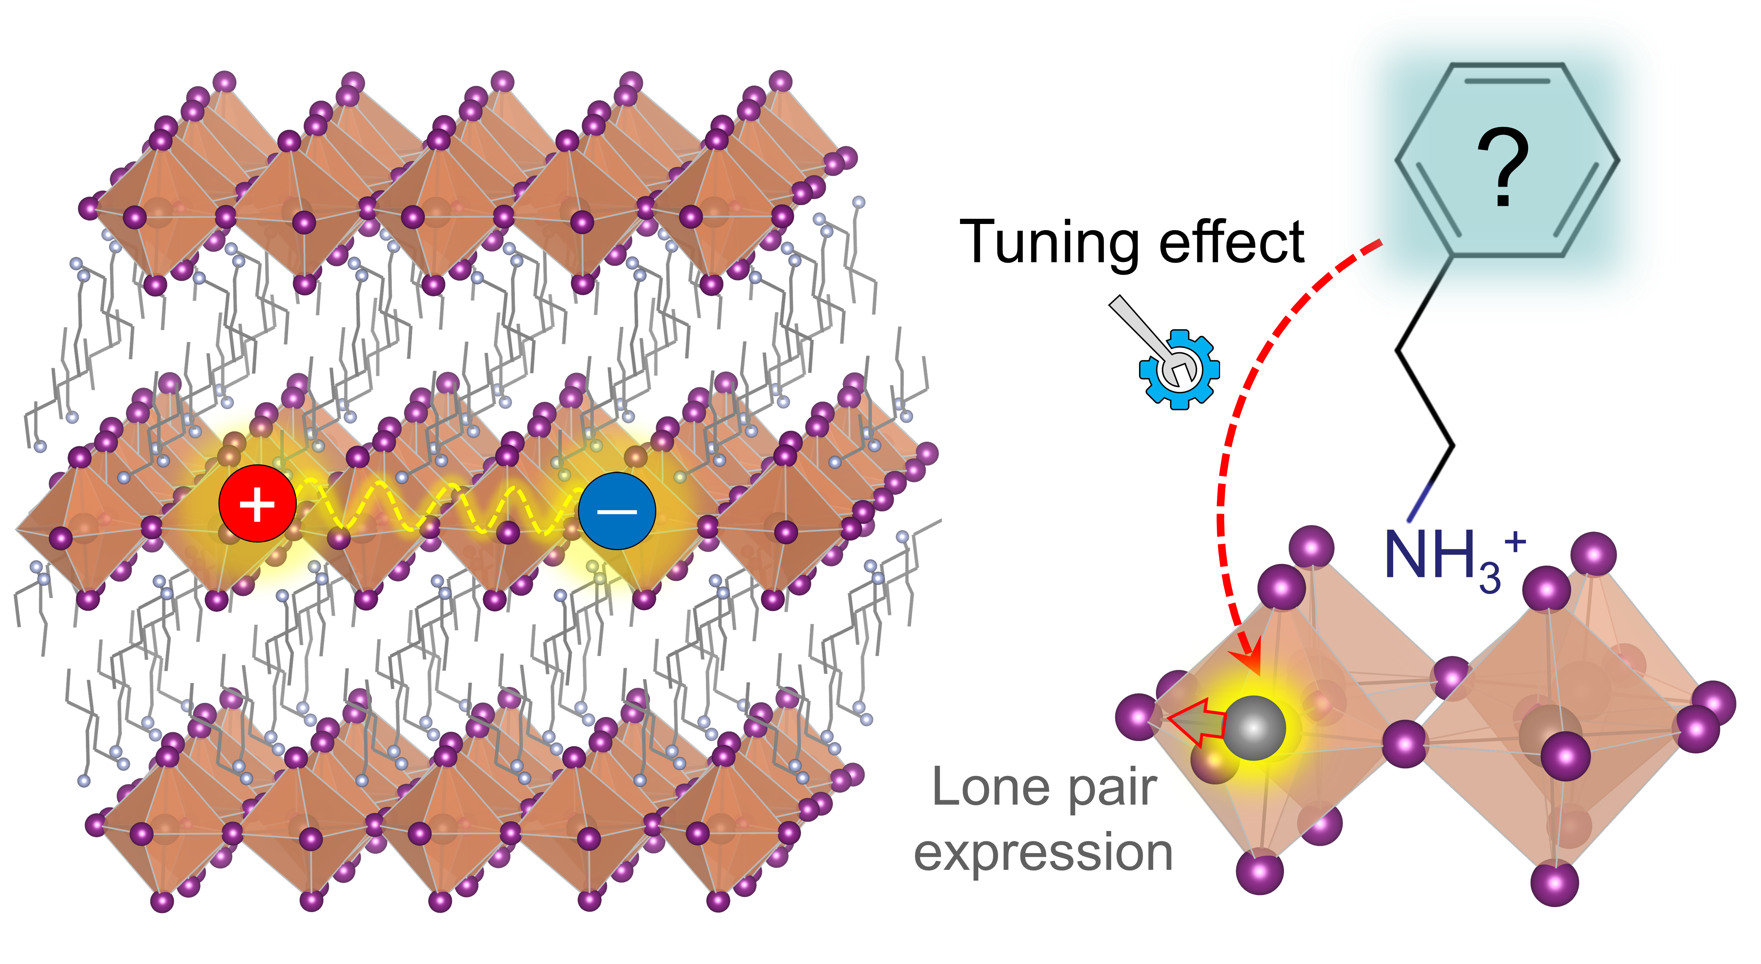
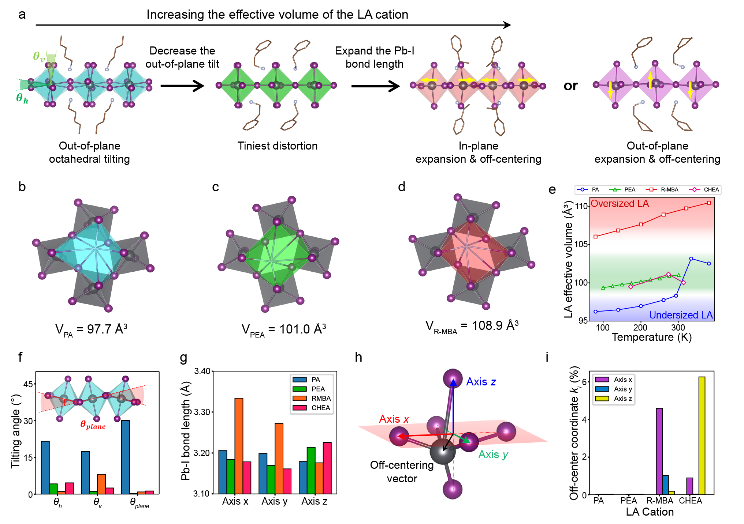
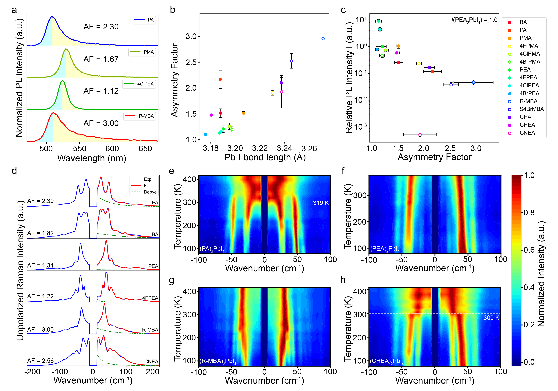
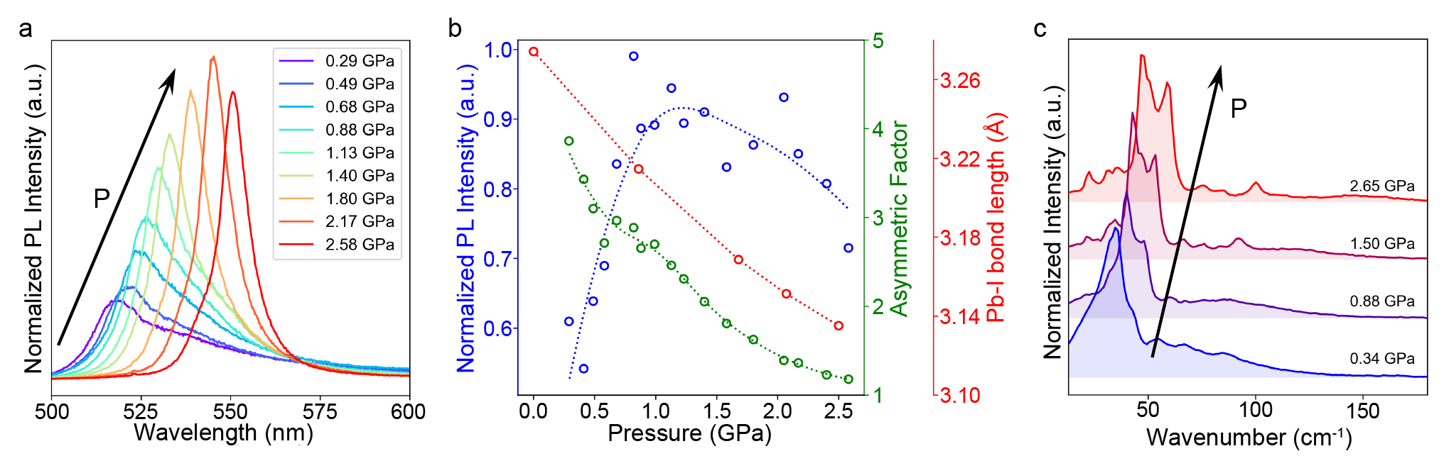


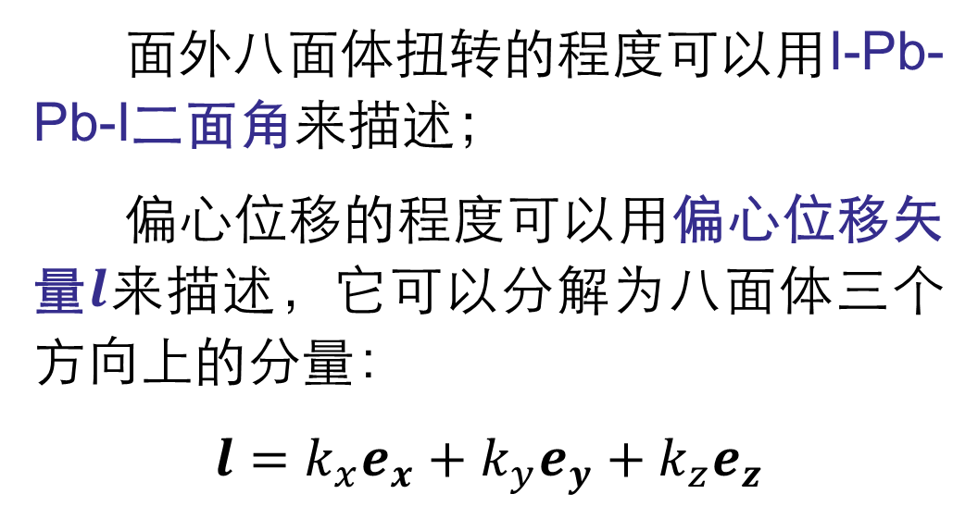
二维铅卤钙钛矿中ns²孤对电子的立体化学表述 对光物理性质的调控
谷家桢¹，陶豫¹，付同欢²，郭嵩蒿²，姜晓帆¹，关妍¹，李晓彤³，
李晨¹，吕旭杰²，傅永平^{1,*}
1北京分子科学国家研究中心，无机与稀土化学研究部，北京大学化学与分子工程学院，北京，100871
2北京高压科学研究中心，上海，201203 3加利福尼亚理工学院，化学与化工部，Pasadena，美国，91125
背景介绍 Introduction
随着八面体拉伸程度加剧，势能曲线由原来的抛物线形转变为双势阱形，象征晶格振动非谐性的上升。
值得注意的是势能曲线的变形仅在拉伸方向上出现，例如x-拉伸模式下，仅<100>方向的势能曲线明显变化，另两个方向几乎不受影响。
这印证了[PbI₆]八面体拉伸方向与偏心位移方向之间的相关性。
二维(2D)有机-无机杂化铅卤钙钛矿(Lead-Halide Perovskite, LHP)中存在自发形成层状的量子阱结构，可以通过设计有机离子结构来调控材料光物理性质，但其规律和原理仍有待进一步的探索。
本工作阐释了大尺寸有机离子LA通过Pb²⁺离子6s²孤对电子的立体化学表述来诱导晶格畸变的产生，增强激子-声子耦合从而改变光致发光(PL)性质的机理。
Pb²⁺ 6s² 孤对电子在空间上的表述可以从电子局域化函数(Electron Localization Function)上看出。
结果与讨论 Results & Discussion
x-stretching
xy-stretching
z-stretching
2D LHP中的结构畸变
光物理性质与晶格非谐性
类似三维钙钛矿中容忍因子的概念，2D LHP中层间有机离子LA体积过大/过小会导致[PbI₆]晶格发生不同的结构畸变：过小的LA离子导致八面体扭转(Octahedral tilting)，过大的LA离子导致面内或面外方向的Pb²⁺离子偏心位移(Off-center displacement)。
2D LHP的PL峰常见长波侧拖尾(Urbach Tail)，其源于激子与晶格声子的相互作用(电-声耦合)。我们用不对称因子(Asymmetric Factor)来定量描述拖尾程度。
不同LA的钙钛矿中，随着Pb-I键长增长，AF上升，相对PL量子产率降低。这是因为大尺寸LA诱导了LPE与偏心位移的产生，增强了电-声耦合，导致PL峰拖尾、PL强度减弱。
非球形的LA离子无法用有效半径度量，因此我们使用-NH₃⁺附近8个I原子围成的多面体体积来反映LA离子的大小，称为有效体积。
八面体扭转的代表结构(PA)₂PbI₄有效体积偏小(图e蓝色)，而偏心位移的代表结构(R-MBA)₂PbI₄有效体积偏大(图e红色)。
晶格非谐性上升的另一个结果是Raman中心峰的增强。
在结构畸变程度不同的6种结构中，八面体扭转和偏心位移均表现出明显的中心峰，而过渡结构(PEA)₂PbI₄则几乎没有中心峰。
中心峰强的结构，电-声耦合作用强，解释了为什么有结构畸变的样品通常PL更弱。
面外八面体扭转的程度可以用I-Pb-Pb-I二面角来描述；
偏心位移的程度可以用偏心位移矢量$l$来描述，它可以分解为八面体三个方向上的分量：
$$l=k_{x}e_{x}+k_{y}e_{y}+k_{z}e_{z}$$
结构和光物理性质的高压调控
加压也是一种调控Pb-I键长的方法。
对(R-MBA)₂PbI₄这一常压下有偏心位移的结构，加压使其键长缩短，从而抑制了LPE和偏心位移的倾向，因此电-声耦合强度降低，PL强度提高。
结构畸变的类型取决于Pb-I键长。
八面体扭转的结构，[PbI₆]八面体发生旋转，键长基本不变；而偏心位移的结构中，Pb-I键长被大尺寸LA离子撑开而拉伸。
另外，我们发现偏心位移发生的方向与Pb-I键长最长的方向存在很高的一致性。
结论 Conclusions
2D LHP中的ns²孤对电子表述
1. 类似三维钙钛矿，2D LHP中小尺寸LA离子会使晶格发生八面体扭转，而大尺寸LA离子则会拉伸Pb-I键，并导致LPE以及Pb²⁺偏心位移；
2. DFT计算证明，八面体拉伸程度最大的方向上6s²孤对电子表述倾向最强；
3. 无论是八面体扭转还是偏心位移，均会导致电-声耦合的增强和Raman中心峰的加强，从而降低材料的相对PL量子效率；
4. 结构畸变、电-声耦合与PL性能之间的联系通过高压实验得到了进一步验证。
参考文献 Reference
我们将[PbI₆]八面体的拉伸分为三种模式：x轴拉伸，xy共同拉伸，z轴拉伸。
以Cs₂PbI₄为模型，通过DFT计算当Pb²⁺离子位于不同位置时，体系总能量的势能曲线。
文章在线阅读
课题组主页
Gu, Jiazhen, Tao, Yu, Fu, Tonghuan, Guo, Songhao, Jiang, Xiaofan, Guan, Yan, Li, Xiaotong, Li, Chen, Lü, Xujie, Fu, Yongping, Angew. Chem. Int. Ed. 2023, e202304515.

Slide 2
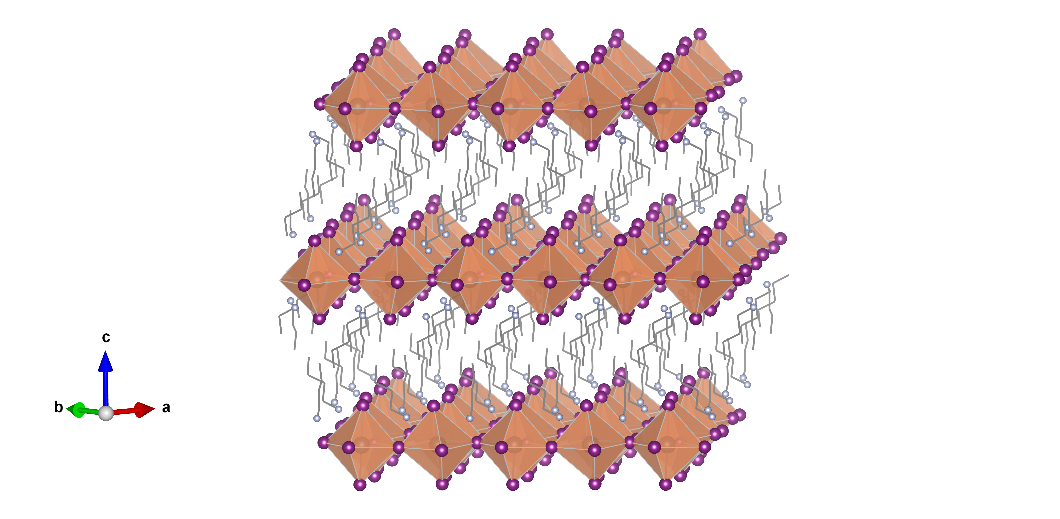
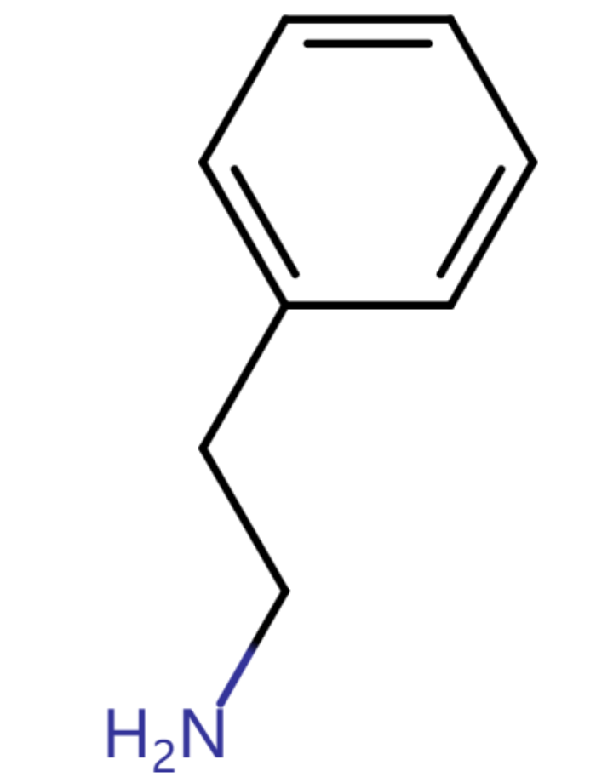

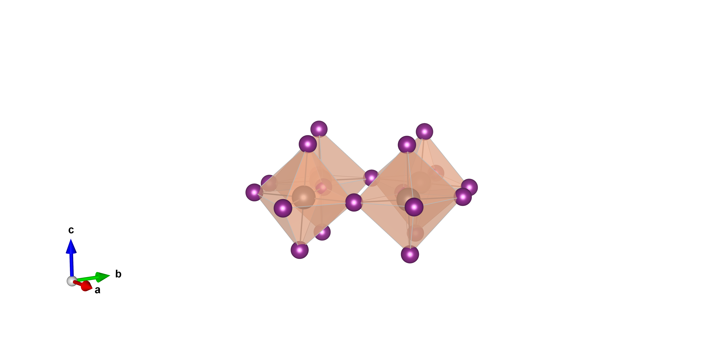
?
Tuning effect
+
－
NH₃⁺
Lone pair
expression

Slide 3
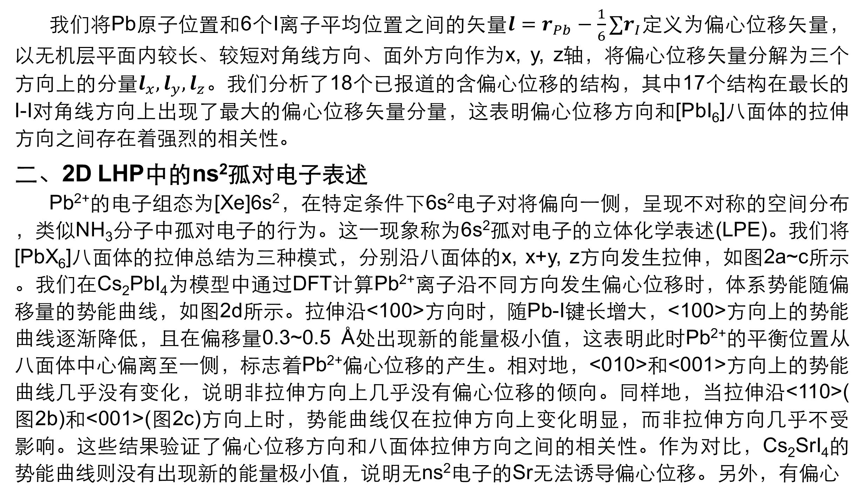
二维铅卤钙钛矿中ns²孤对电子的立体化学表述 对光物理性质的调控
谷家桢¹，陶豫¹，付同欢²，郭嵩蒿²，姜晓帆¹，关妍¹，李晓彤³，
李晨¹，吕旭杰²，傅永平^{1,*}
1北京分子科学国家研究中心，无机与稀土化学研究部，北京大学化学与分子工程学院，北京，100871
2北京高压科学研究中心，上海，201203 3加利福尼亚理工学院，化学与化工部，Pasadena，美国，91125
背景介绍 Introduction
位移的结构中Pb 6s²电子的电子局域化函数(图2e~g)呈现明显的不对称分布，且方向与偏心位移方向相反。这些实验结果表明Pb 6s²的孤对电子表述导致了沿拉伸方向的偏心位移。
在二维(2D)有机-无机杂化铅卤钙钛矿(Lead-Halide Perovskite, LHP)的晶格中，有机离子和无机晶格自发形成层状的量子阱结构，使得二维铅卤钙钛矿(2D LHP)在发光材料和激子器件等应用方面表现出独特的性质。有机-无机杂化材料的一大优点在于材料的性质可以通过改变有机分子的结构来调控。在2D LHP中，根据层间有机离子化学结构的不同，不同材料的光致发光(Photoluminescence, PL)性质之间存在较大的差异。因此，为了更深入地理解2D LHP中影响发光性质的因素，我们需要在晶格结构特征和光物理性质之间建立起一套构效关系。
2D LHP的晶体结构由有机层和无机层交替排列形成。无机层由 [PbX₆]八面体共顶点连接形成二维层状结构，大体积的有机铵离子(Large organic Ammonium, LA)形成有机层间隔其间。层间有机离子LA的结构和排列会影响无机晶格的结构，从而引入不同的晶格畸变，改变发光性质。三维钙钛矿ABX₃中常使用容忍因子t=(R_{A}+R_{X})/[√2(R_{B}+R_{X})]，当t<1时产生八面体扭转，而t>1时产生LPE。虽然2D LHP中非球形的LA离子无法用有效半径描述，但依然符合同样的规律，即：小体积LA离子诱导八面体扭转的产生，大体积LA离子诱导LPE的产生。
本工作中，我们揭示了不同的层间离子LA是如何改变2D LHP中Pb²⁺离子的6s²孤对电子立体化学表述，从而调控2D LHP的PL发光性质。通过分析一系列2D LHP的晶体结构，我们发现随着LA离子有效体积增大，八面体扭转的程度逐渐减小，Pb-I键长逐渐增长。随着Pb-I的拉伸，Pb²⁺离子将沿拉伸方向发生偏心位移。DFT计算证明Pb²⁺离子的势能曲线随Pb-I拉伸由抛物线形逐渐变为双势阱曲线，解释了LPE的起源。在PL光谱中，电-声耦合的加强会导致PL峰长波侧拖尾，使得PL峰的不对称因子(Asymmetric Factor, AF)上升。通过分析15种2D LHP的PL光谱，我们发现AF与PL量子效率之间存在负相关关系。Raman光谱显示八面体扭转和偏心位移这两种结构畸变均会导致中心峰增强，象征着晶格非谐性的上升。上述Pb-I键长与结构畸变类型、不对称因子、PL量子效率、Raman中心峰的关联在高压光物理测试中得到了进一步验证。我们的工作为调控2D LHP的晶格结构和发光性质建立了一套结构-性质关系。
图2 二维铅卤钙钛矿中的三种八面体拉伸模式(a~c)及其对应的Pb²⁺势能曲线(d)和6s²电子局域化函数(e~g)
三、光物理性质和晶格非谐性
由于电子-声子相互作用（电-声耦合），2D LHP的PL发射峰通常不对称，在低能侧出现长拖尾(Urbach峰尾)。为了衡量不同2D LHP的Urbach峰尾强度及其代表的电-声耦合强度，我们定义了不对称因子AF，如图3a。图3b, c展示了15种2D LHP的平均Pb-I键长、AF和相对PL量子效率之间的关系，随着Pb-I键长增长，Pb²⁺ 6s² LPE倾向增加，电-声耦合增强并导致AF上升、相对PL量子效率下降。
结果与讨论 Results & Discussion
一、2D LHP中的结构畸变
2D LHP中存在八面体扭转(Octahedral tilting)或Pb²⁺偏心位移(Off-centering)两种结构畸变。LA离子的大小取决于与无机层相互作用的-NH₃⁺端的位阻效应，可以用-NH₃⁺周围8个I离子形成的[NI₈]多面体体积作为LA离子的有效体积(图1b~e)。当LA有效体积偏小时，[PbI₆]八面体会发生面外方向的八面体扭转以增强I⁻离子和LA⁺的相互作用，如图1a, f。随着LA体积增大至一定值，LA尺寸与八面体间空位的尺寸相当，此时八面体扭转被抑制，晶格接近理想结构。若LA体积进一步增大，超出空位所能容纳的尺寸，无机晶格不得不拉伸以适应过大的LA离子，这将导致Pb²⁺离子发生面内或面外的偏心位移。
图3 具有不同结构畸变的2D LHP的AF(a)、键长-AF关系(b)、相对PL量子效率-AF关系(c)、Raman中心峰(d)和变温Raman光谱(e~h)
低波数Raman光谱进一步验证了不同结构畸变的2D LHP电-声耦合强度的差异。第二部分论述的结构畸变所导致的非谐性势能曲线会使Raman光谱产生0 cm⁻¹处的宽中心峰。具有八面体扭转的结构如(PA)₂PbI₄在319 K以上表现出强中心峰，代表动态八面体扭转的出现；具有Pb²⁺偏心位移的结构如(R-MBA)₂PbI₄和(CHEA)₂PbI₄同样表现出一定的中心峰，这是由于Pb²⁺ 6s² LPE引起的晶格非谐性上升。与之相对的，结构畸变很小的(PEA)₂PbI₄则几乎没有出现中心峰。上述结果从电-声耦合角度解释了两种结构畸变对PL峰形和相对量子效率的影响机理。
四、结构和光物理性质的高压调控
我们测定了(R-MBA)₂PbI₄高压下的PXRD谱以及PL和Raman光谱，发现随压力升高，Pb-I平均键长缩短，PL强度升高，AF降低。Raman峰向高波数移动且中心峰减弱，表明电-声耦合强度减弱。这说明通过加压缩短Pb-I键长，原本的Pb 6s² LPE得到抑制，削弱了电-声耦合从而提高PL量子效率。这些结果验证了前文LPE通过电-声耦合调控PL量子效率的讨论。
图1 二维铅卤钙钛矿中的两种结构畸变及其与层间阳离子有效体积的关系
我们将Pb原子位置和6个I离子平均位置之间的矢量$l=r_{Pb}−\frac{1}{6}∑r_{I}$定义为偏心位移矢量，以无机层平面内较长、较短对角线方向、面外方向作为x, y, z轴，将偏心位移矢量分解为三个方向上的分量$l_{x}, l_{y}, l_{z}$。我们分析了18个已报道的含偏心位移的结构，其中17个结构在最长的I-I对角线方向上出现了最大的偏心位移矢量分量，这表明偏心位移方向和[PbI₆]八面体的拉伸方向之间存在着强烈的相关性。
二、2D LHP中的ns²孤对电子表述
Pb²⁺的电子组态为[Xe]6s²，在特定条件下6s²电子对将偏向一侧，呈现不对称的空间分布，类似NH₃分子中孤对电子的行为。这一现象称为6s²孤对电子的立体化学表述(LPE)。我们将[PbX₆]八面体的拉伸总结为三种模式，分别沿八面体的x, x+y, z方向发生拉伸，如图2a~c所示。我们在Cs₂PbI₄为模型中通过DFT计算Pb²⁺离子沿不同方向发生偏心位移时，体系势能随偏移量的势能曲线，如图2d所示。拉伸沿<100>方向时，随Pb-I键长增大，<100>方向上的势能曲线逐渐降低，且在偏移量0.3~0.5 Å处出现新的能量极小值，这表明此时Pb²⁺的平衡位置从八面体中心偏离至一侧，标志着Pb²⁺偏心位移的产生。相对地，<010>和<001>方向上的势能曲线几乎没有变化，说明非拉伸方向上几乎没有偏心位移的倾向。同样地，当拉伸沿<110>(图2b)和<001>(图2c)方向上时，势能曲线仅在拉伸方向上变化明显，而非拉伸方向几乎不受影响。这些结果验证了偏心位移方向和八面体拉伸方向之间的相关性。作为对比，Cs₂SrI₄的势能曲线则没有出现新的能量极小值，说明无ns²电子的Sr无法诱导偏心位移。另外，有偏心
图4 (a)高压下(R-MBA)₂PbI₄的PL光谱; (b)相对PL强度、AF、平均Pb-I键长随压力的变化；(c)变压Raman光谱
结论 Conclusions
本工作2D LHP中的不同结构畸变及其对Pb²⁺ 6s²孤对电子立体化学表述和光物理性质的影响。类似三维钙钛矿，2D LHP中小尺寸LA离子会使晶格发生八面体扭转，而大尺寸LA离子则会拉伸Pb-I键，并导致LPE以及Pb²⁺偏心位移。实验结果和DFT计算证明Pb²⁺偏心位移和6s²孤对电子的局域化均发生在八面体拉伸程度最大的方向。无论是八面体扭转还是偏心位移带来的结构畸变均会导致电-声耦合的增强和Raman中心峰的加强，从而降低材料的相对PL量子效率。2D LHP的结构畸变、电-声耦合与光物理性质之间的相关性通过高压实验得到了进一步的验证。我们的工作阐明了LA离子结构对2D LHP光物理性质的影响机理，并揭示了减少晶格结构畸变对提高2D LHP的光电性能的重要意义。
文章在线阅读
课题组主页
参考文献 Reference
Gu, Jiazhen, Tao, Yu, Fu, Tonghuan, Guo, Songhao, Jiang, Xiaofan, Guan, Yan, Li, Xiaotong, Li, Chen, Lü, Xujie, Fu, Yongping, Angew. Chem. Int. Ed. 2023, e202304515.

